Slide 1

Día, Fecha: | Día, dd/mm/yyyy
Hora de inicio: | 00:00 hrs
Laboratorio de Redes de Computadoras 1 [Sección]
Nombre Auxiliar

Slide 2

DISPOSITIVOS Y PROTOCOLOS EN LA CAPA 2: SEGMENTACIÓN Y DIRECCIONAMIENTO
Redes de Computadoras 1
Escuela de Ingenieria de Ciencias Y Sistemas
Facultad de Ingenieria
Clase #6
Universidad de San Carlos de Guatemala

Slide 3
Clase #6
Agenda
Recursos
Foro #6
Examen Corto 1
Lectura Enunciado de Proyecto #1
Contenido
01
Problemas en Port Channel
02
https://www.fs.com/es/blog/lacp-vs-pagp-comparison-4784.html
03
https://ccnadesdecero.es/agregacion-de-enlaces-pagp-lacp/
https://www.cisco.com/c/en/us/td/docs/switches/lan/catalyst6500/ios/15-4SY/config_guide/sup6T/15_3_sy_swcg_6T/etherchannel.pdf
04

Slide 4
Clase #6
Competencias a desarrollar
Diseño y creación de redes segmentadas, aplicando técnicas de etiquetado y optimización para aislar y gestionar el tráfico de manera eficiente entre diferentes grupos de usuarios, asegurando redundancia y evitando bucles en la red.

Slide 5
Agregación de Enlaces
También conocida como EtherChannel o Port Channel, es una tecnología que permite combinar múltiples enlaces de red físicos en un solo enlace lógico de mayor ancho de banda. Esta tecnología se utiliza para mejorar la disponibilidad, el rendimiento y la redundancia de la red.
Se implementa mediante el uso de un protocolo de control de agregación de enlaces (LACP, por sus siglas en inglés) que permite que los dispositivos de red se comuniquen y coordinen la configuración de los enlaces físicos para formar un canal de enlace lógico.
Los enlaces físicos pueden ser de la misma velocidad o de velocidades diferentes, y pueden estar conectados entre dos dispositivos de red o entre varios dispositivos de red.

Slide 6

EtherChannel
Al utilizar la agregación de enlaces, el tráfico de red se distribuye entre los enlaces físicos del canal de enlace lógico, lo que permite aumentar el ancho de banda disponible.
Si uno de los enlaces físicos falla, el tráfico de red se redistribuye automáticamente a los enlaces físicos restantes, lo que mejora la redundancia y la disponibilidad de la red.
La agregación de puertos es una tecnología útil en entornos de red de alta disponibilidad, como centros de datos o redes empresariales críticas, ya que ayuda a garantizar que la red esté siempre disponible y funcionando correctamente.

Slide 7

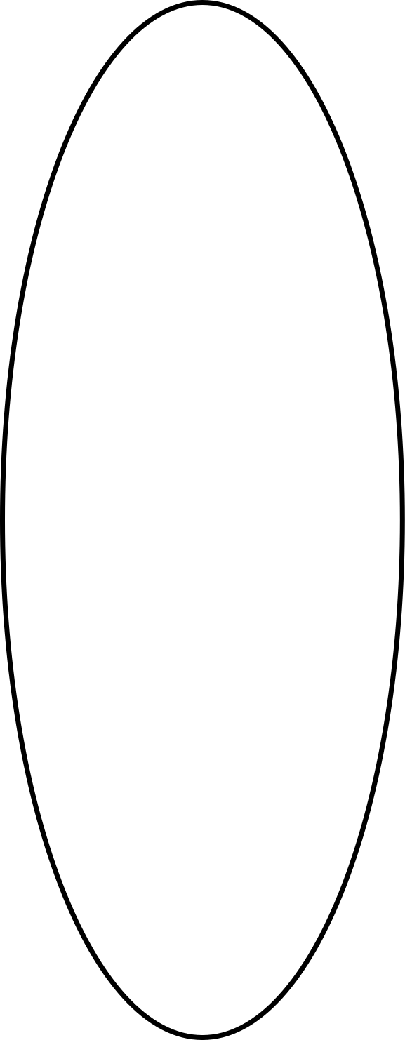

EtherChannel
PC1
Eth0/0
Eth0/1
Eth1/1
Eth0/2
Eth0/1
Eth0/2
Eth1/2
Eth0/3
Switch1
Switch2
PC2
PC3
Eth0/0
Eth0/0

Slide 8
Ventajas del EtherChannel
La mayoría de las tareas de configuración se pueden realizar en la interfaz EtherChannel en lugar de en cada puerto individual, lo que asegura la coherencia de configuración en todos los enlaces.
El EtherChannel depende de los puertos de switch existentes. No es necesario actualizar el enlace a una conexión más rápida y más costosa para tener más ancho de banda.
El balanceo de carga ocurre entre los enlaces que forman parte del mismo EtherChannel. Según la plataforma de hardware, se pueden implementar uno o más métodos de balanceo de carga.

Slide 9
Ventajas del EtherChannel
EtherChannel crea una agregación que se ve como un único enlace lógico. Cuando existen varios grupos EtherChannel entre dos switches, STP puede bloquear uno de los grupos para evitar los bucles de switching. Cuando STP bloquea uno de los enlaces redundantes, bloquea el EtherChannel completo. Esto bloquea todos los puertos que pertenecen a ese enlace EtherChannel. Donde solo existe un único enlace EtherChannel, todos los enlaces físicos en el EtherChannel están activos, ya que STP solo ve un único enlace (lógico).
EtherChannel proporciona redundancia, ya que el enlace general se ve como una única conexión lógica. Además, la pérdida de un enlace físico dentro del canal no crea ningún cambio en la topología, por lo que no es necesario volver a calcular el árbol de expansión. Suponiendo que haya por lo menos un enlace físico presente, el EtherChannel permanece en funcionamiento, incluso si su rendimiento general disminuye debido a la pérdida de un enlace dentro del EtherChannel.

Slide 10

Funcionamiento del EtherChannel
Creación del canal de enlace lógico
Para crear un EtherChannel, se deben agregar los enlaces físicos a un canal de enlace lógico. Estos enlaces pueden estar conectados entre dos dispositivos de red o entre varios dispositivos de red.
Configuración del canal de enlace lógico
Después de crear el canal de enlace lógico, se debe configurar el modo de operación del canal. Esto dependerá del protocolo que se usará, lo cual se detallará más adelante.
Distribución del tráfico
Una vez creado y configurado el canal de enlace lógico, el tráfico de red se distribuye automáticamente entre los enlaces físicos disponibles en el canal de enlace lógico. Esto se logra mediante el uso de un algoritmo de balanceo de carga, que distribuye el tráfico de red de manera uniforme entre los enlaces físicos del canal de enlace lógico.

Slide 11
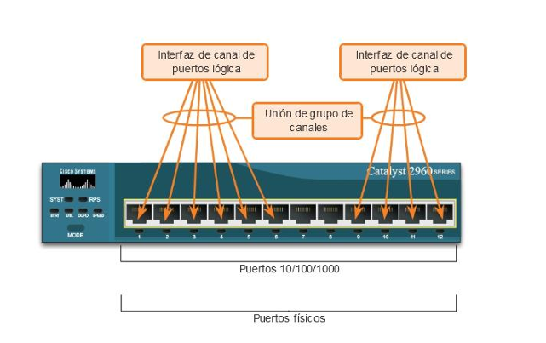
Funcionamiento del EtherChannel
Resolución de fallos
Si un enlace físico en el canal de enlace lógico falla, el tráfico de red se redistribuye automáticamente a los enlaces físicos restantes. Esto se logra mediante el uso de la detección de fallos y la recuperación del canal de enlace lógico.

Slide 12
Funcionamiento del EtherChannel
Para garantizar que EtherChannel funcione sin problemas y proporcione los beneficios deseados, se deben seguir algunas mejores prácticas, que incluyen:
Utilizar la misma velocidad y configuración de dúplex en todos los enlaces incluidos en EtherChannel.
Utilizar el mismo tipo de cableado en todos los enlaces incluidos en EtherChannel.
Utilizar varios switches para proporcionar redundancia.
Monitorear la interfaz de EtherChannel en busca de errores o congestión.

Slide 13
EtherChannel Estático
En este modo los enlaces físicos se agregan manualmente al canal de enlace lógico sin la ayuda de un protocolo de control de agregación de enlaces. La distribución de tráfico se realiza mediante un algoritmo de balanceo de carga predeterminado, el cual distribuye el tráfico de manera uniforme entre los enlaces físicos del canal de enlace lógico.
Se crea con los siguientes comandos:
interface Port-channel 1
exit
interface range ethernet 0/0-1
channel-group 1 mode on

Slide 14
EtherChannel Dinámico
En la configuración dinámica de EtherChannel, se utiliza el protocolo de control de agregación de enlaces (LACP o PAGP) para crear y administrar el canal de enlace lógico.
El protocolo elegido permite la comunicación entre los dispositivos de red para negociar y establecer el canal de enlace lógico, lo que proporciona una mayor redundancia y distribución de carga.
También permite la detección y recuperación automática de fallos en los enlaces físicos.

Slide 15
LACP
También conocido como Link Aggregation Control Protocol, es un protocolo de control de agregación de enlaces que se utiliza en conjunto con EtherChannel para configurar y controlar los enlaces físicos que conforman el canal.
Trabaja en la capa de enlace de datos del modelo OSI y se encarga de negociar la creación del canal entre los dispositivos que conforman el enlace.
Cuando LACP está habilitado en los dispositivos que forman parte del canal, estos intercambian mensajes LACP para determinar si pueden configurar un canal y cómo se deben configurar los enlaces físicos que formarán parte del mismo.
LACP permite también monitorear y detectar fallos en el enlace y ajustar automáticamente la configuración en consecuencia.
LACP admite dos modos de operación: "activo" y "pasivo". En el modo activo, el dispositivo envía mensajes LACP y negocia la creación del canal. En el modo pasivo, el dispositivo solo responde a los mensajes LACP que recibe.

Slide 16
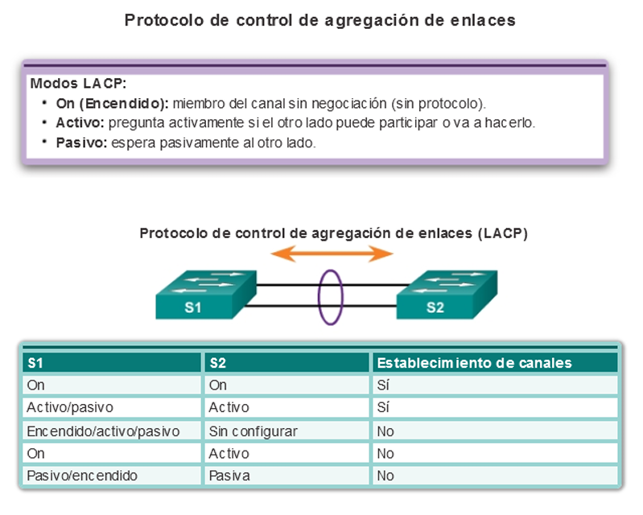
Modos de Operación LACP

Slide 17
Configurando LACP
En el modo de configuración global se ingresa lo siguiente:
interface Port-channel [número]
description [descripción]
exit
interface range ethernet 0/0-1
channel-group [número] mode [active/passive]
(Aca también se realiza toda la configuración de modo troncal/modo acceso)
exit

Slide 18
PAGP
También conocido como Port Aggregation Protocol, es un protocolo de control de agregación de enlaces utilizado en redes de Cisco para configurar y controlar la agregación de enlaces. Al igual que LACP, PAGP permite combinar múltiples enlaces físicos en un solo enlace lógico de mayor capacidad y redundancia.
Trabaja en la capa de enlace de datos del modelo OSI.
A diferencia de LACP, PAGP no utiliza los conceptos de "grupo activo" y "grupo pasivo". En su lugar, PAGP utiliza los conceptos de "modo deseado" y "modo admitido".
PAGP es un protocolo propietario de Cisco, mientras que LACP es un estándar abierto. Además, PAGP solo se utiliza en equipos de Cisco, mientras que LACP puede utilizarse en equipos de diferentes fabricantes.

Slide 19
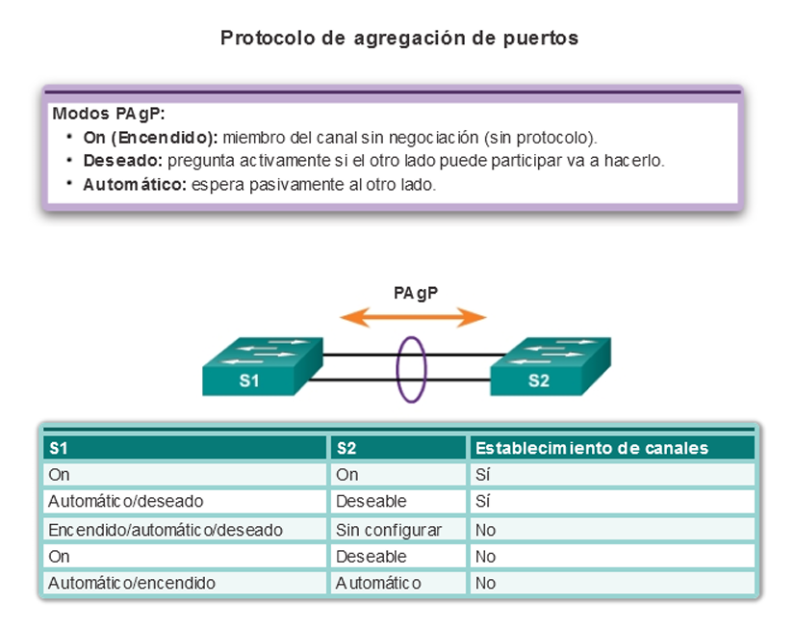
Modos de Operación PAGP

Slide 20
Configurando PAGP
En el modo de configuración global se ingresa lo siguiente:
interface Port-channel [número]
description [descripción]
exit
interface range ethernet 0/0-1
channel-group [numero] mode [desirable/auto]
(Aca también se realiza toda la configuración de modo troncal/modo acceso)
exit

Slide 21

Verificando la configuración
Se puede verificar la configuración con los siguientes comandos
show etherchannel summary
show interfaces <interfaz> switchport
show <lacp/pagp> neighbor

Slide 22

Diferencias entre LACP y PAGP
Propietario del protocolo: PAgP es un protocolo propietario de Cisco, mientras que LACP es un estándar IEEE 802.3ad. Esto significa que LACP es compatible con dispositivos de múltiples proveedores, mientras que PAgP solo es compatible con dispositivos de Cisco.
Modos de operación: LACP tiene dos modos de operación: "activo" y "pasivo", mientras que PAgP tiene dos modos de operación: “automático" y "deseable". En el modo “automático" o "deseable", el puerto intenta iniciar la agregación de enlaces y enviar paquetes de control para establecer el canal. En el modo "pasivo", el puerto simplemente responde a las solicitudes de agregación de enlaces.
Flexibilidad de configuración: LACP es más flexible que PAgP en cuanto a la configuración del canal de enlace agregado. Por ejemplo, LACP permite la configuración de canales de enlace agregados con puertos de diferentes velocidades, mientras que PAgP requiere que los puertos tengan la misma velocidad.

Slide 23
Se puede utilizar para aumentar el ancho de banda de varios enlaces físicos y así poder evitar cuellos de botella.
01
EJEMPLOS DE APLICACIÓN
Se puede usar para alta disponibilidad y redundancia, ya que si uno de los cables falla, los otros pueden seguir funcionando sin perder la conectividad.
02
Para la optimización de tráfico de red, pudiendo balacear el tráfico de entrada/salida.
03

Slide 24
Conceptos Clave Aprendidos
Agregación de Enlaces: Es una tecnología que permite combinar múltiples enlaces de red físicos en un solo enlace lógico de mayor ancho de banda.
EtherChannel Estático: En este modo los enlaces físicos se agregan manualmente al canal de enlace lógico sin la ayuda de un protocolo de control de agregación de enlaces.
EtherChannel Dinámico: Se utiliza el protocolo de control de agregación de enlaces (LACP o PAGP) para crear y administrar el canal de enlace lógico.

Slide 25
01
Capacidad de Diagnóstico
VALORES
02
Solución de conflictos
03
Precision para visualizar y corregir errores

Slide 26
01
https://youtu.be/Zp_rXGqmpvE
02
https://www.fs.com/es/blog/lacp-vs-pagp-comparison-4784.html
Referencias
03
https://ccnadesdecero.es/agregacion-de-enlaces-pagp-lacp/
https://www.cisco.com/c/en/us/td/docs/switches/lan/catalyst6500/ios/15-4SY/config_guide/sup6T/15_3_sy_swcg_6T/etherchannel.pdf
04

Slide 27

¡GRACIAS POR SU ATENCIÓN!
¿Dudas?
RECUERDA QUE TENEMOS NUESTRO FORO SEMANAL DONDE PUEDES CONSULTAR CUALQUIER DUDA QUE TE SURJA EN LA SEMANA

